Slide 1
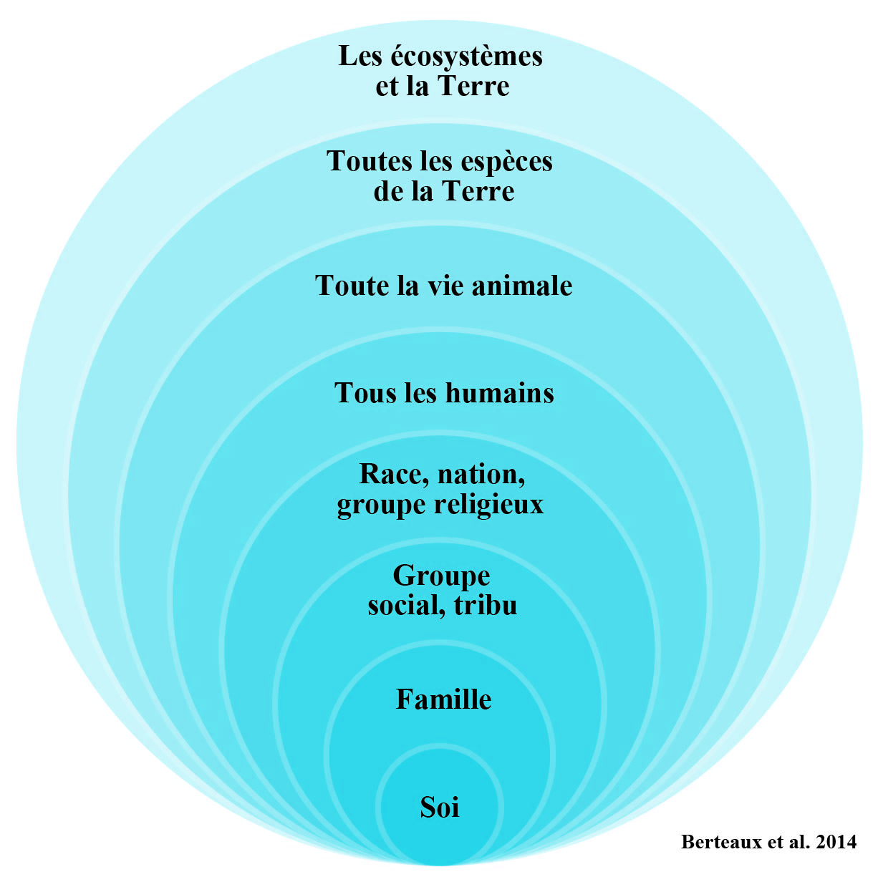
Figure 1.8. Extension des niveaux de moralité

